Slide 1
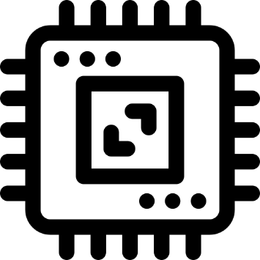
Robô controlado por aplicativo via Bluetooth
Objetivo:
Apresentar aos estudantes uma ideia para a criação de robôs, unindo conceitos como lógica para movimentação dos robôs, sinais modulados por largura de pulso (PWM) para o controle de motores, comunicação via Bluetooth, leitura de sensores e a criação de um aplicativo para celular.

Slide 2
Itens da BNCC contemplados
EF06CO03: Descrever com precisão a solução de um problema, construindo o programa que implementa a solução descrita.
EF09CO03: Usar autômatos para descrever comportamentos de forma abstrata automatizando-os através de uma linguagem de programação baseada em eventos.

Slide 3
Itens da BNCC contemplados
EM13CO07: Compreender as diferentes tecnologias, bem como equipamentos, protocolos e serviços envolvidos no funcionamento de redes de computadores, identificando suas possibilidades de escala e confiabilidade.
EM13CO16: Desenvolver projetos com robótica, utilizando artefatos físicos ou simuladores.

Slide 4
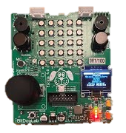
Recursos de hardware utilizados da BitDogLab
Periférico para comunicação UART/I2C (canal 0)
Buzzer
Matriz de LEDs 5 x 5

Slide 5
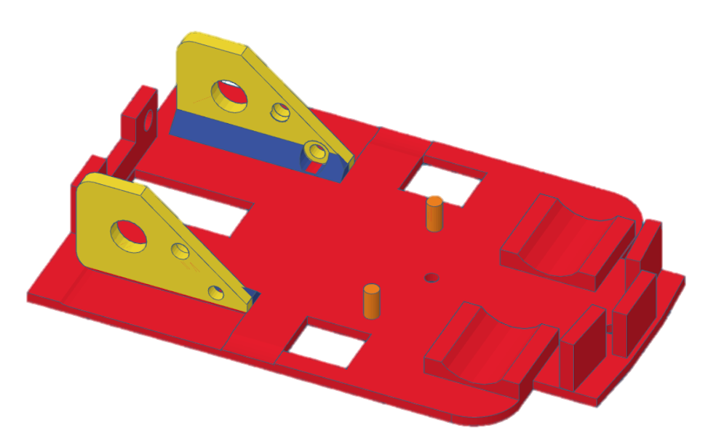
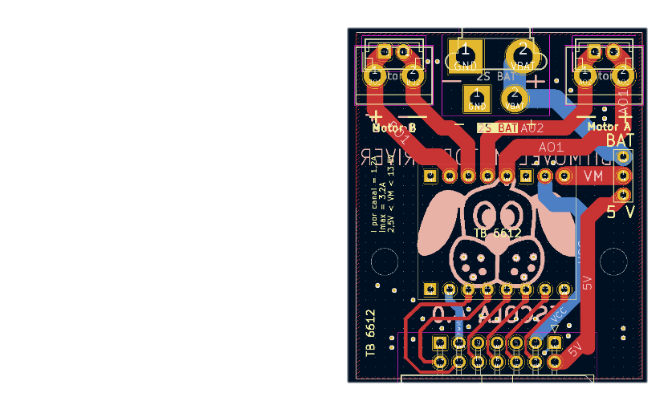
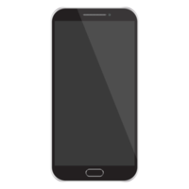
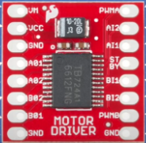
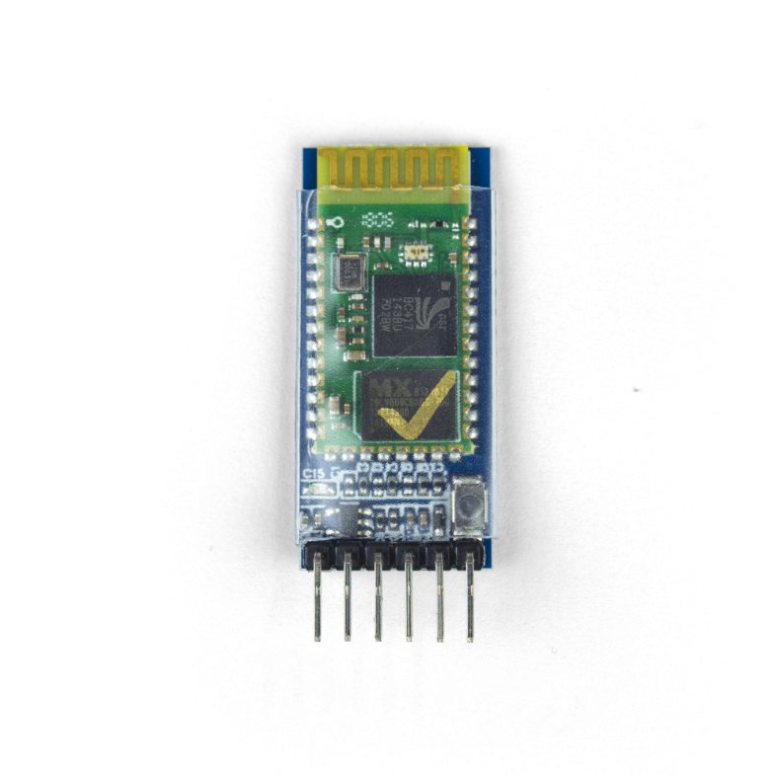
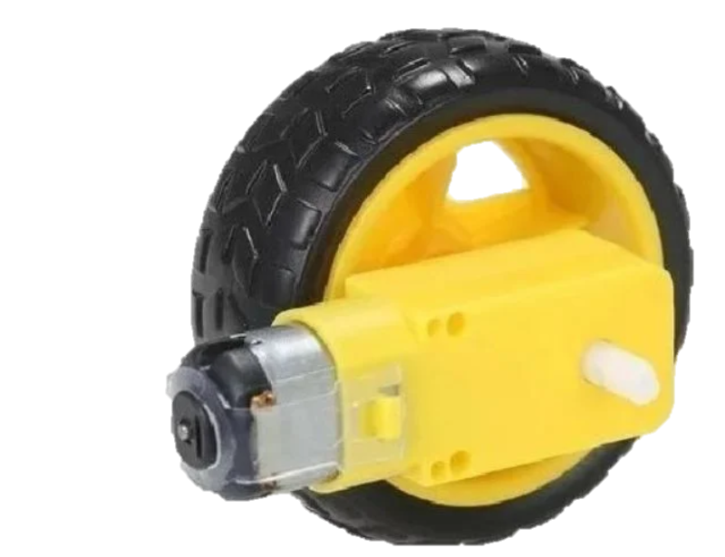
Recursos Off-board
Chassi robô móvel e conexões
Driver para motor (ponte H TB6612FNG)
Celular
Motor DC com roda (x2)
Módulo bluetooth HC-05
Tomado das informações do desenvolvimento BitMóvel

Slide 6
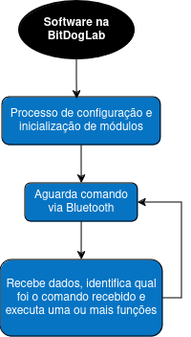
Fluxograma de software na BitDogLab

Slide 7
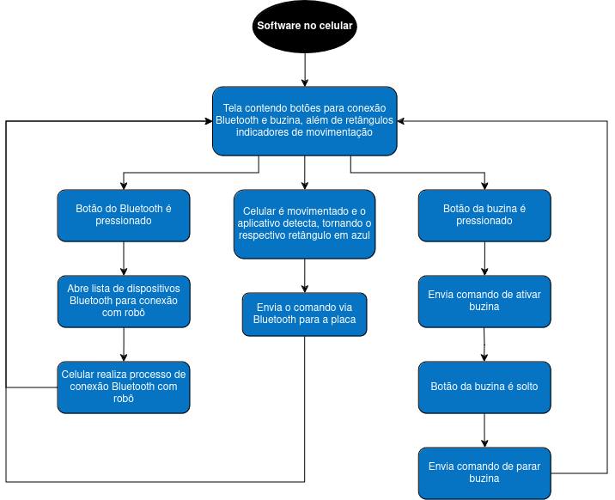
Fluxograma de aplicativo de celular

Slide 8
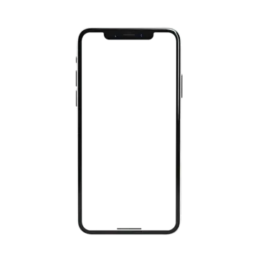
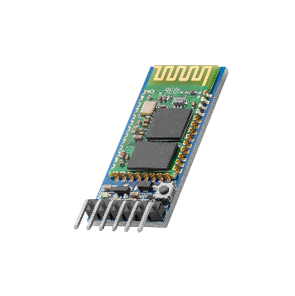
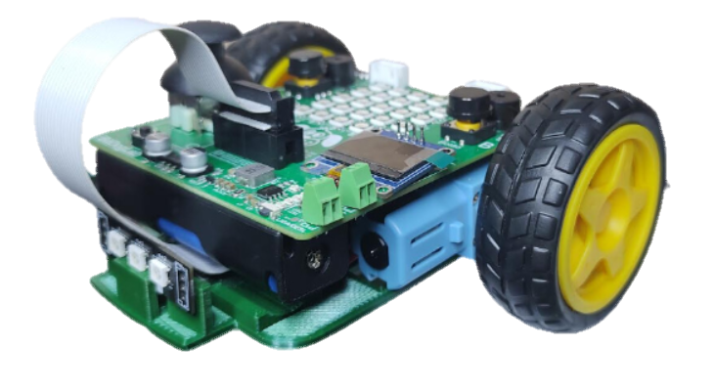
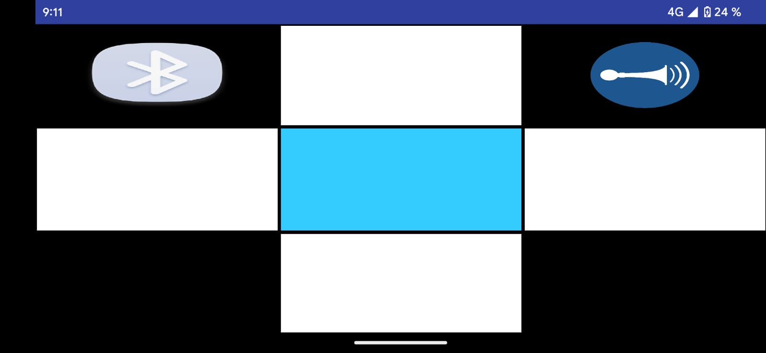
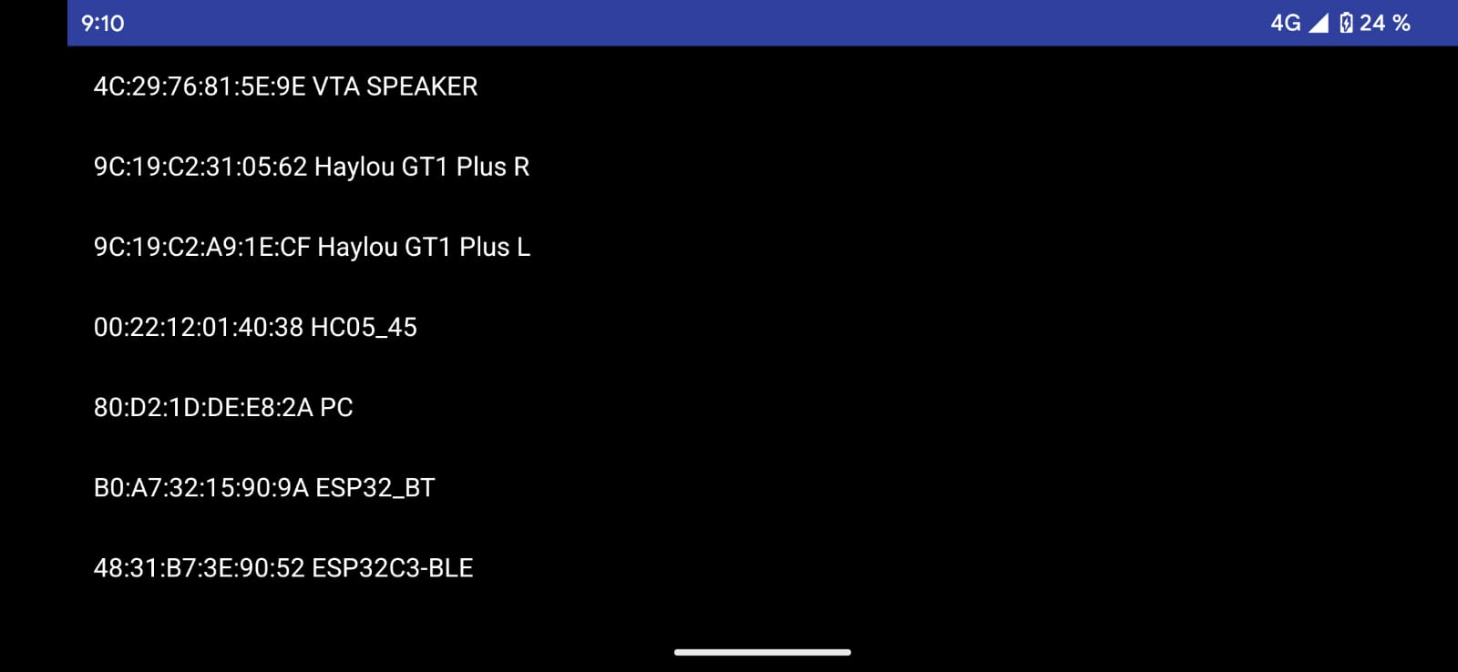
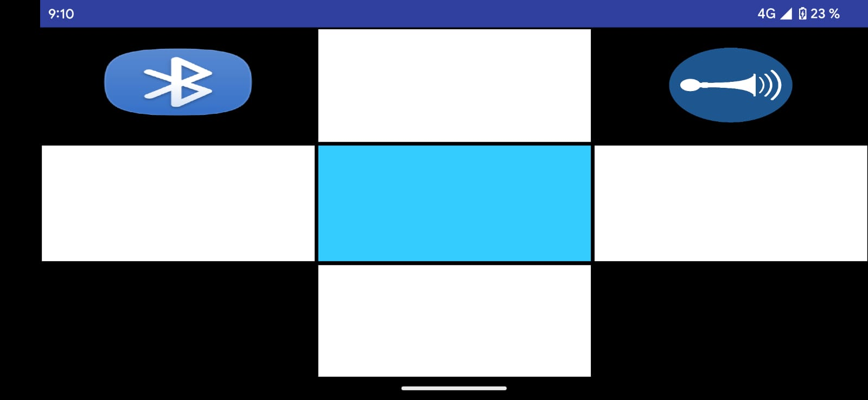

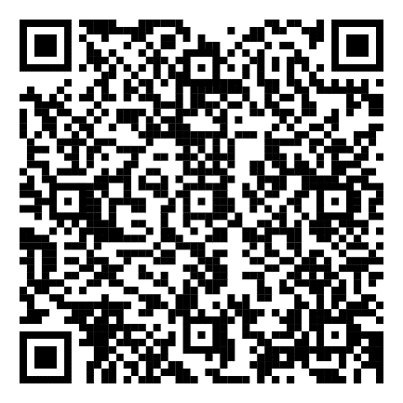
Resultado
+
BitMóvel + módulo bluetooth HC-05
Aplicativo de celular feito no App Inventor

Slide 9
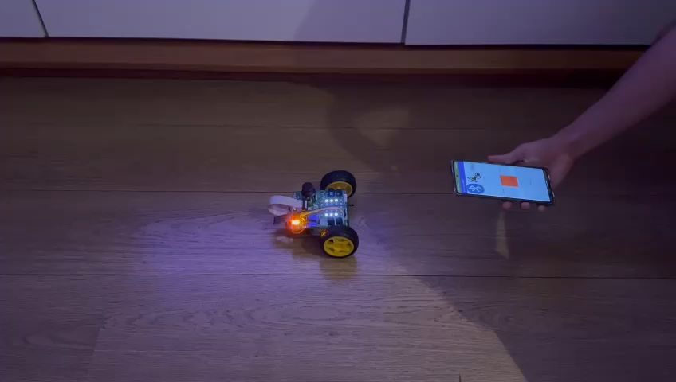

Slide 10
Conclusões:
Foi proposta e desenvolvida a ideia de implementação do robô BitMóvel controlado por aplicativo de celular via bluetooth.
A configuração da BitDogLab e do robô BitMóvel, integrados com o entorno de programação MIT App Inventor, facilitaram o desenvolvimento e a implementação do projeto.
Foi alcançado o objetivo de desenvolver o aplicativo de celular para controlar o robô BitMóvel, e observa-se um grande potencial para adicionar futuras funcionalidades que possam expandir ainda mais as capacidades do projeto.

Slide 11


Robô controlado por aplicativo via bluetooth
Projeto_Disciplina_IE323
OBRIGADO!
Autores
Carlos J. Muñoz Quiroga, RA: 204200 Patric Moreto, RA: 223083
Campinas - 2024

